Slide 1

自然语言处理技术基础 Natural Language Processing，NLP
网络空间安全与计算机学院

Slide 2
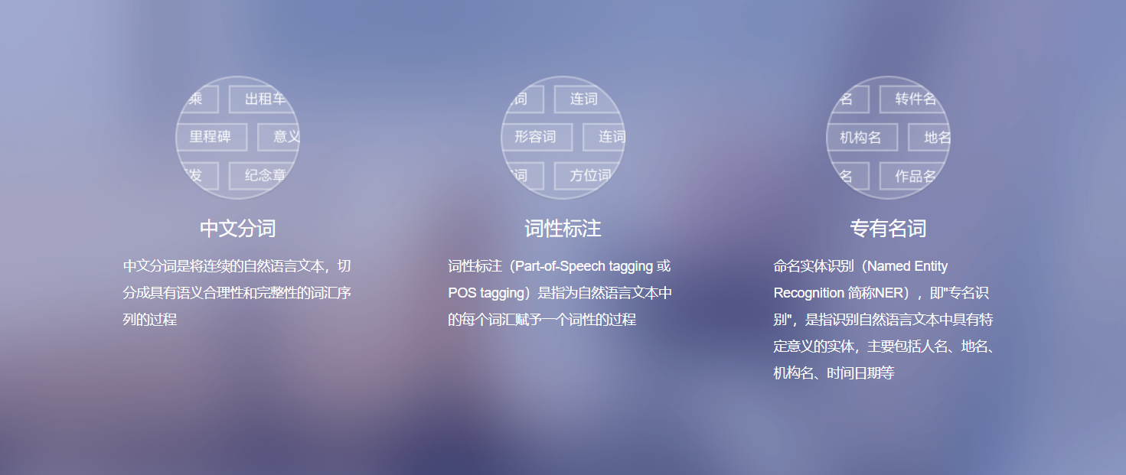
词法分析 Morphological Analysis
词法分析-百度AI开放平台 (baidu.com)

Slide 3
第7章 词法分析
7.1 中文自动分词及其基本问题
7.2 基本分词方法
7.3 中文姓名识别
7.4 中文自动分词系统的评价
7.5 英语形态还原
7.6 词性标注

Slide 4
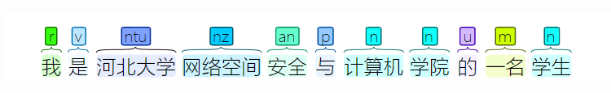
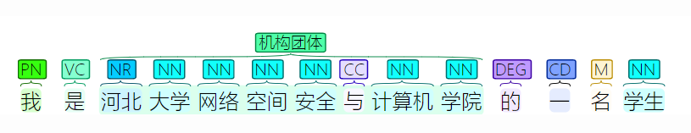
7.1 中文自动分词及其基本问题
分类：
人工分词：工作量大，准确率高
计算机自动分词：速度快，准确率低于人工分词

Slide 5

7.1 中文自动分词及其基本问题
应用领域：
中文语音合成： 多音字辨识
中文输入： 同音字辨识
中文繁体简体转换： 一个简体字对应多个繁体字
中英文聪明选词： 双击鼠标选词
快乐 音乐；重量 重新
以为，一定，容易
迅速发展的计算机技术
她有一头黑亮的头发
迅速發展的計算機技術
她有一頭黑亮的頭髪

Slide 6
7.1.1 分词规范与词表
《信息处理用现代汉语分词规范》1992
不同目标的应用，对词的要求不同：
校对系统： 将含有易错字的词和词组作为词单位，分词单位较大
简繁转换系统： 词和词组转换常常是确定的
语音合成系统： 词和词组中，多音字读音是确定的
检索系统： 注重术语和专名，倾向于分词单位较小化
键盘输入系统： 互现频率高的相互连接的几个字作为输入的单位

Slide 7
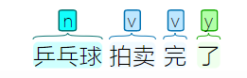
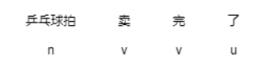
7.1.2 切分歧义问题
交集型切分歧义
【例 7.3】 乒乓球拍卖完了
乒乓球 / 拍卖 / 完 / 了
乒乓球拍 / 卖 / 完 / 了
HanLP
LTP

Slide 8
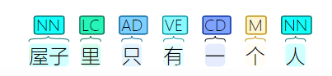
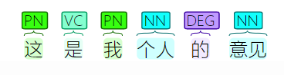
7.1.2 切分歧义问题
2. 组合型切分歧义
【例 7.4】马上 ：他/从/马/上/跳/下/来； 我/马上/就/来
【例 7.5】将来： 他/将/来/我/校/参观； 将来/我/校/会/有/很/大/的/发展
【例 7.6】个人： 屋子/里/只/有/一/个/人； 这/是/我/个人/的/意见

Slide 9
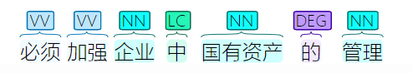
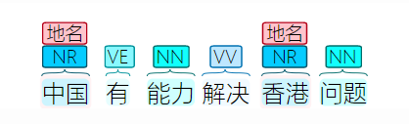
7.1.2 切分歧义问题
3. “真歧义”和“伪歧义”
真歧义：存在两种或两种以上的可实现的切分形式
伪歧义：一般只有一种正确的切分形式
必须加强企业中国有资产的管理
中国有能力解决香港问题

Slide 10
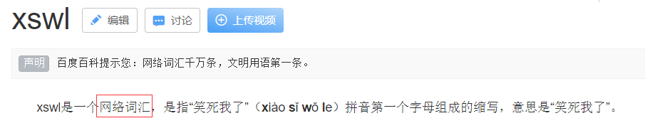
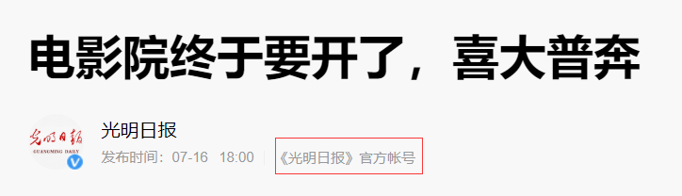
7.1.3 未登录词识别问题
分类：
专有名词：人名、地名、机构名
实体名词：日期、地址、电话号码
衍生词
重叠形式：散散步、高高兴兴、一个个
派生词： 非教师、开发者、洗个澡
离合词： 睡了一个觉、留点儿意、发什么时候理
新涌现的普通词汇或专业术语：超女、博客、禽流感
网络用语、拼音缩写：喜大普奔、 xswl：笑死我了

Slide 11
命名实体识别 Named Entity Recognition，NER
命名实体：专有名词 + 实体名词
他还兼任何应钦在福州办的东陆军军官学校的政治教官
林徽因此时已离开了那里
赵微笑着走了
南京市长江大桥

Slide 12
识别模板
地名识别模板
LN→LN D* LocKeyWord
LN→PN D* LocKeyWord
LN：地名；PN：人名；D：地名中间词； LocKeyWord：地名关键词
机构名识别模板
N→LN D* OrgKeyWord
ON→PN D* OrgKeyWord
ON→ON D* OrgKeyWord
ON：机构名；LN：地名；PN：人名；D：机构名中间词； LocKeyWord：机构名关键词
吴友政 2006 中国科学院自动化研究所 http://www.irgrid.ac.cn/handle/1471x/976582#

Slide 13
7.2 基本分词方法
1、基于词典分词算法（字符串匹配分词算法）
把句子按照字典切分成词，再寻找词的最佳组合方式
常用算法：
最大匹配法、最短路径法、基于n-gram model的算法等
2、基于统计的机器学习算法（基于字的分词）
由字构词，先把句子分成一个个字，再将字组合成词，
寻找最优的切分策略，同时也可以转化成序列标注问题。
常用算法：
N-Gram、HMM、CRF、SVM、深度学习 等
基本的分词方法包括：
最大匹配法
最少分词法（最短路径法）
最大概率法（最短加权路径法）
与词性标注相结合的分词方法
基于互现信息的分词方法
基于字分类的方法
基于实例的汉语分词方法
https://zhuanlan.zhihu.com/p/50444885
https://github.com/liuhuanyong/WordSegment

Slide 14
1.最大匹配法 Maximum Match Method
需要一个词表，用文本的候选词去跟词表中的词匹配
如果匹配成功，则认为候选词是词，予以切分；
否则就认为不是词。
原则：尽可能的用最长的词来匹配句子中的汉字串
优点：程序简单易行，开发周期短，不需要词法、句法、语义资源
缺点：切分歧义消除的能力差（比如：“使用户满意”->“使用/户/满意”）
https://blog.csdn.net/sihailongwang/article/details/73456845

Slide 15
1.最大匹配法-算法：
（1）待切分汉字串s1，已切分汉字串s2（s2初始为空串）
（2）如果s1为空串，转（6）
（3）从s1的左边赋值一个子串w作为候选词，尽可能长，但不要超过MaxWordLength
（4）如果在词表中找到w，或者w的长度为2（也就是一个汉字），
那么将w和一个词界标记一起加到s2的右边，并从s1的左边去掉w，转（2）
（5）去掉w中最后一个汉字，转（4）
（6）结束
https://blog.csdn.net/sihailongwang/article/details/73456845

Slide 16
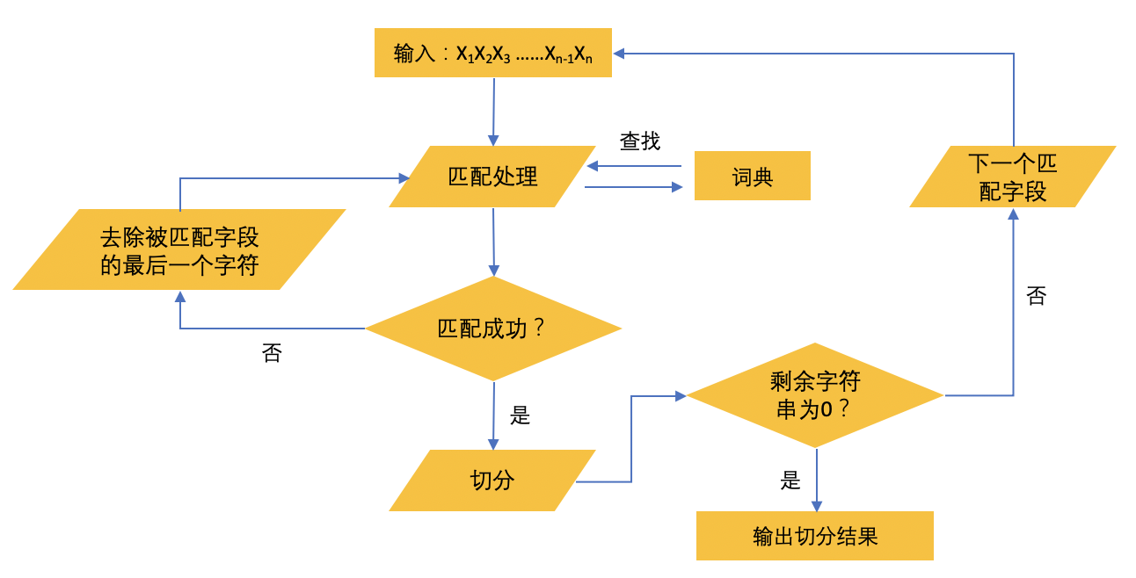
1.最大匹配法-流程图
https://www.cnblogs.com/jielongAI/p/10362314.html

Slide 17
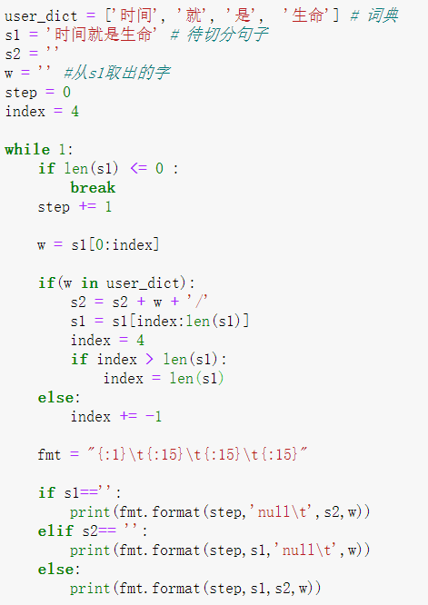
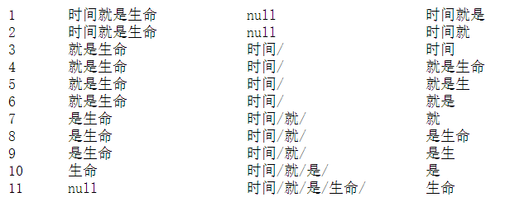
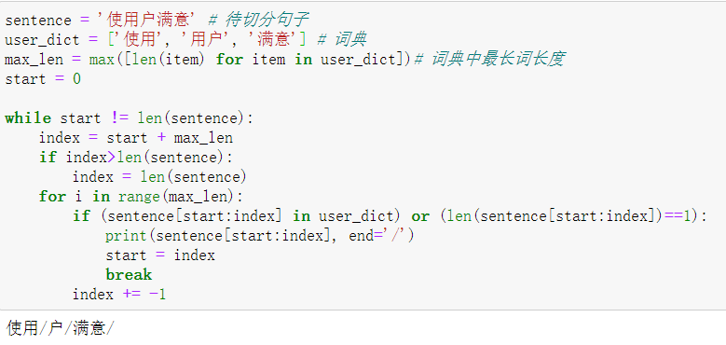
1.最大匹配法-编程实现：

Slide 18
2.最少分词法（最短路径）
基本思想：使每一句中切出的词数最少
可以将最少分词法看成是“最短路径搜索” 问题：
根据词典，找出字串中所有可能的词，构造词语切分的无环有向图DAG，每个词对应图中的一条有向边，边长为1。
然后，针对该切分图，在起点到终点的所有路径中，寻找长度最短的路径。
优点：同最大匹配法类似
缺点：当最短路径有多条的时候，选择最终的输出结果缺乏应有的标准

Slide 19
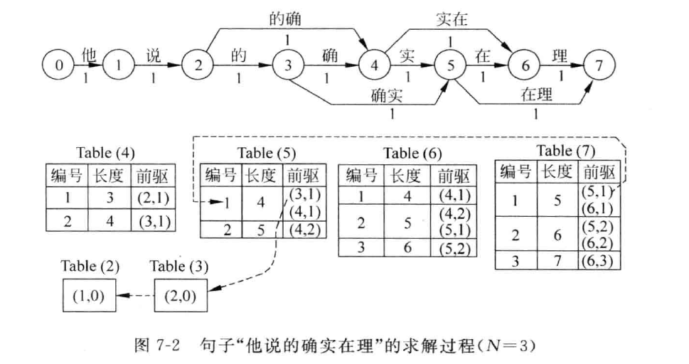
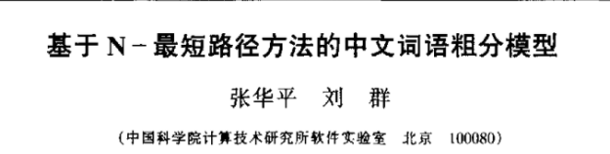
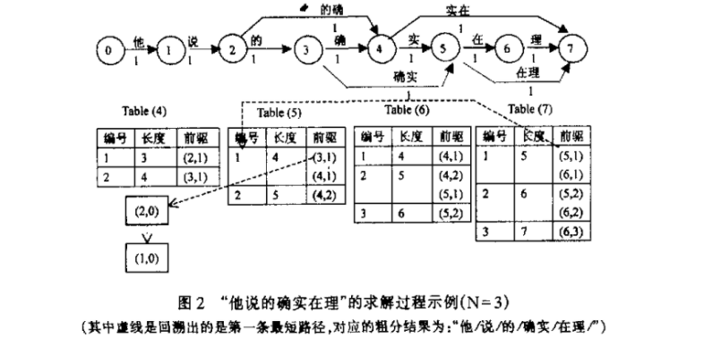
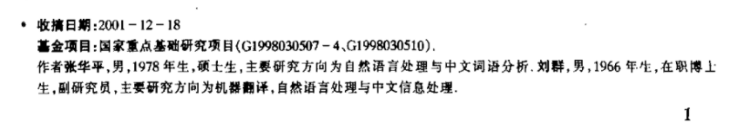
N-最短路径法（前N个最短路径）

Slide 20
虚线是回溯出的是第一条最短路径,对应的粗分结果为:“他/说/的/确实/在理/”,
Table(2),Table(3 )…Table(7)分别为结点2、3、…、7对应的信息记录表，
Table(0)、 Table(1)的信息记录表没有给出。

Slide 21
每个结点的信息记录表里的编号为路径不同长度的编号，按由小到大的顺序排列，编号最大不超过N。
如Table(5)表示从结点0出发到达结点5有：
2条长度为4的路径(0-1-2-4-5和0-1-2-3-5)
1条长度为5的路径(0-1-2-3-4-5)。

Slide 22
前驱(i,j)表示沿着当前路径到达当前结点的最后一条边的出发结点为i，
即当前结点的前一个结点为i，相应的边为结点i的信息记录表中编号为j的路径。
如果j=0,表示没有其他候选的路径。
如结点7对应的信息记录表 Table(7)中,
编号为1的路径前驱(5,1)表示:前一条边为结点5的信息表中第1条路径。

Slide 23
Table(5)中的(3,1)表示:前驱为结点3的信息记录表中的第1条路径。
Table(3)中的(2,0)表示:前驱为结点2,没有其他候选路径。
信息记录表为系统回溯找出所有可选路径提供了依据。

Slide 24
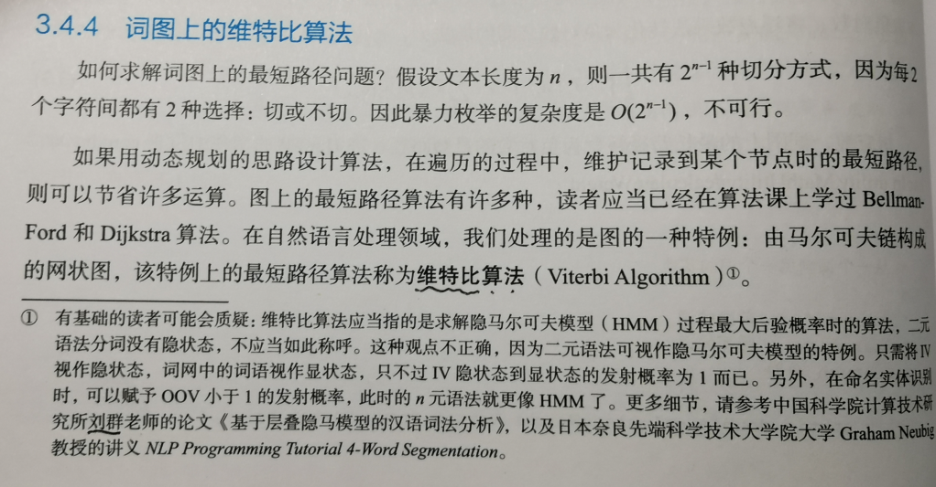
词图上的维特比算法
图的一种特例：马尔科夫链构成的网状图
该特例上的最短路径算法：维特比算法
二元语法可视作HMM的特例：
将IV视作隐状态，
词网中的词语视作显状态，
发射概率为1。
《自然语言处理入门 》– 何晗 - P112
https://github.com/NLP-LOVE/Introduction-NLP

Slide 25
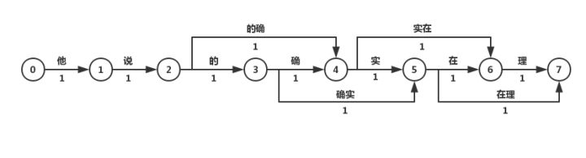
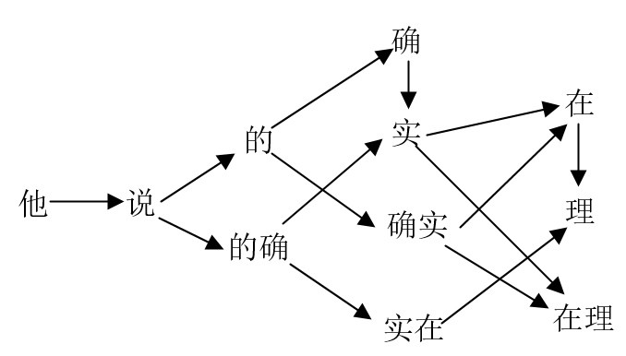
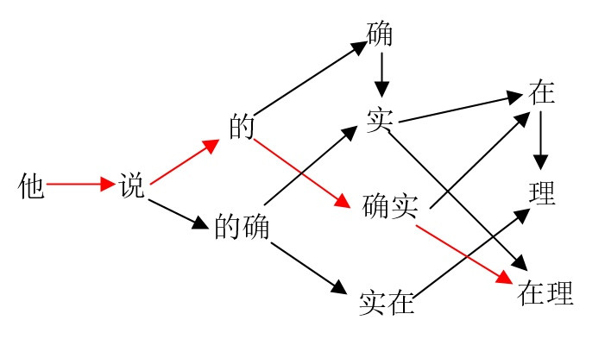
Viterbi算法
http://zeag.farbox.com/post/fen-ci-ren-wu-step-by-step
《统计自然语言处理》

Slide 26
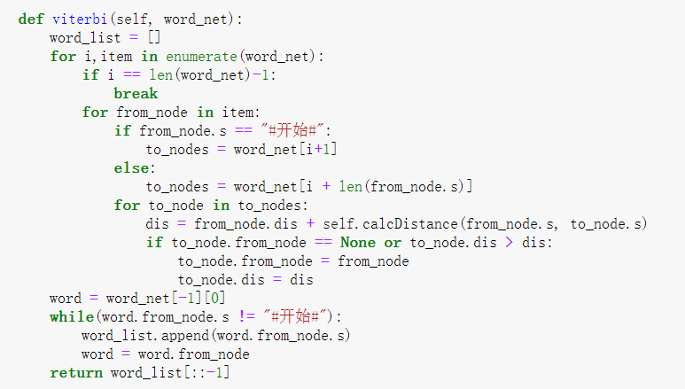
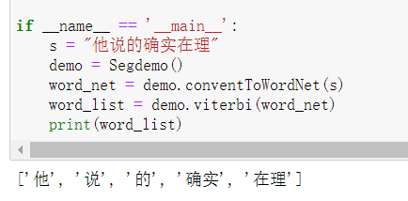
CODE

Slide 27
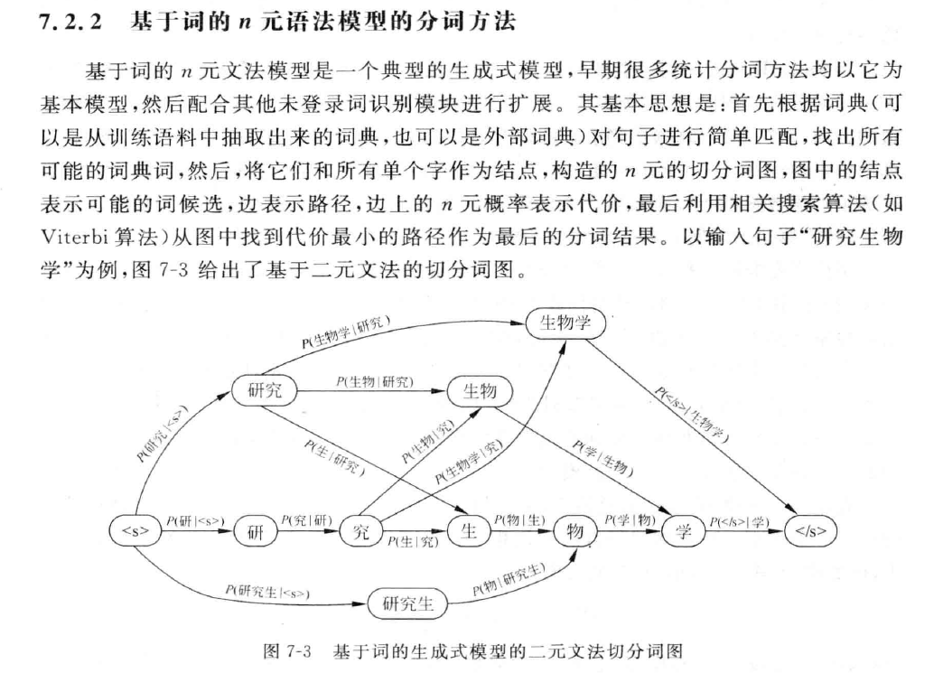
3.最大概率法
Z = z1z2…zn 表示字串，
W = w1w2…wm 表示切分后的词串。
汉语词语切分可以看作是：
求使P(W|Z)最大的切分
p(W|Z) = P(W)P(Z|W) / P(Z)
P(Z)是汉字串的概率，它对于各个候选词串都是一样的，不必考虑；
P(Z|W)表示出现词串的条件下汉字串的概率，显然该值为1，不必考虑；
仅需考虑P(W)即词串的概率。
词串的概率可以通过n元语法来求
用二元语法 P(W)=p(w1|w0)p(w2|w1)…p(wm|wm-1) （1）
用一元语法 P(W)=p(w1)p(w2)…p(wm) （2）

Slide 28
算法描述
(1)对一个待分词的字串S,按照从左到右的顺序取出全部候选词W1,W2,.... Wi , Wn;
⑵计算每个候选词的概率值P(Wi ),记录每个候选词的全部左邻词;
(3)计算每个候选词的累计概率，累计概率最大的候选词为最佳左邻词;
(4)如果当前词Wn是字串的尾词,且累计概率P(Wn)最大，则是S的终点词;
(5)从Wn开始，按照从右到左顺序，依次将每个词的最佳左邻词输出，即S的分词结果。
https://blog.csdn.net/chase1998/article/details/83247192

Slide 29
第一步：遍历整句话，找出全部候选词和在语料库中的词频
输入句子：结合成分子时
候选词 | 词频
结 | 0.0037%
结合 | 0.0353%
合 | 0.0049%
合成 | 0.0006%
成 | 0.0423%
成分 | 0.0023%
分 | 0.0312%
分子 | 0.0038%
子 | 0.0010%
时 | 0.1043%

Slide 30
第二步：找出全部左邻词
输入句子：结合成分子时
候选词 | 备选左邻词
结
结合
合 | 结
合成 | 结
成 | 结合、合
成分 | 结合、合
分 | 合成、成
分子 | 合成、成
子 | 成分、分
时 | 分子、子

Slide 31
第三步：计算累计概率，选出最佳左邻词
输入句子：结合成分子时
候选词 | 累计概率 | 备选左邻词（前趋词） | 最佳左邻词
结 | 0.0037% | NULL | NULL
结合 | 0.0353% | NULL | NULL
合 | 0.0049×0.0037 =0.00001813% | 结0.0037 | 结
合成 | 0.0006×0.0037 =0.00000222% | 结0.0037 | 结
成 | 0.0423×0.0353 =0.00149319% | 结合0.0353、 合0.00001813 | 结合
成分 | 0.0023×0.0353 =0.00008119% | 结合0.0353、 合0.00001813 | 结合
分 | 0.0312×0.00149319 =0.0000465875% | 合成0.00000222、 成0.00149319 | 成
分子 | 0.0038×0.00149319 =0.00000567412% | 合成0.00000222、 成0.00149319 | 成
子 | 0.0010×0.00008119 =0.00000008119% | 成分0.00008119、 分0.0000465875 | 成分
时 | 0.1043×0.00000567412=0.000000591811% | 分子0.00000567412、子0.00000008119 | 分子
候选词 | 词频
结 | 0.0037%
结合 | 0.0353%
合 | 0.0049%
合成 | 0.0006%
成 | 0.0423%
成分 | 0.0023%
分 | 0.0312%
分子 | 0.0038%
子 | 0.0010%
时 | 0.1043%
第四步：输出结果
结合/成/分子/时
【注】概率比较低，接近于零，不便于在机器上表示。
可采取两侧取负对数的方法。
教材：P104

Slide 32
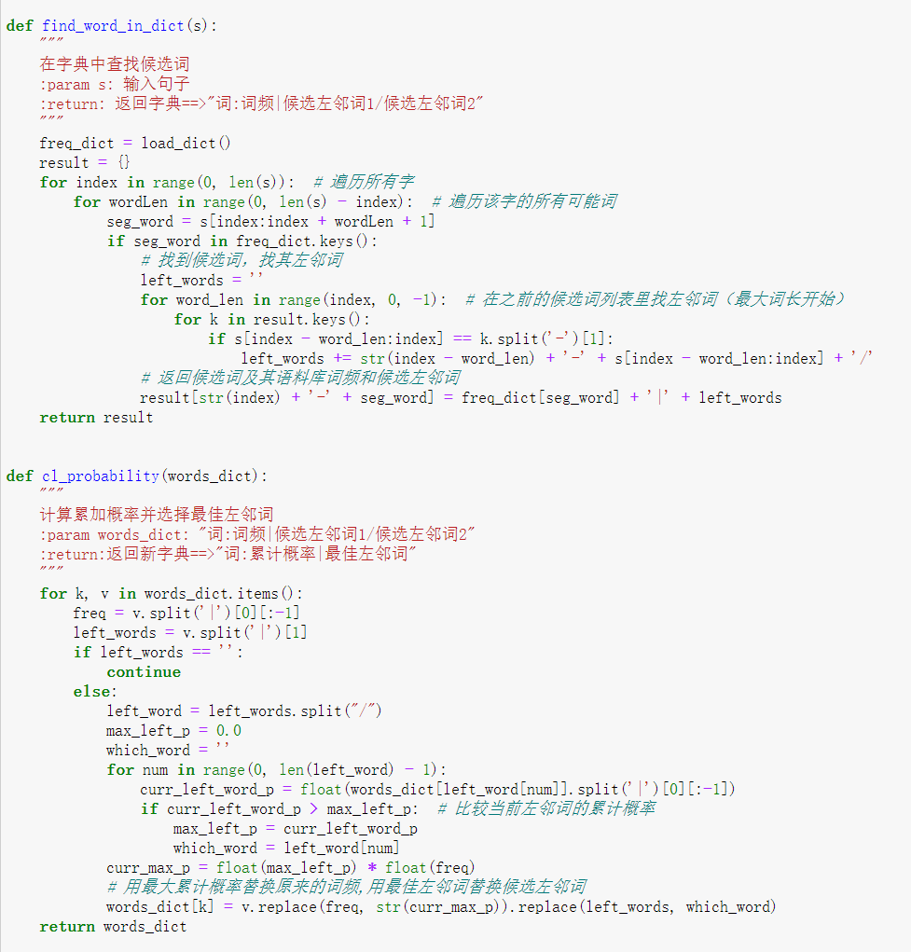
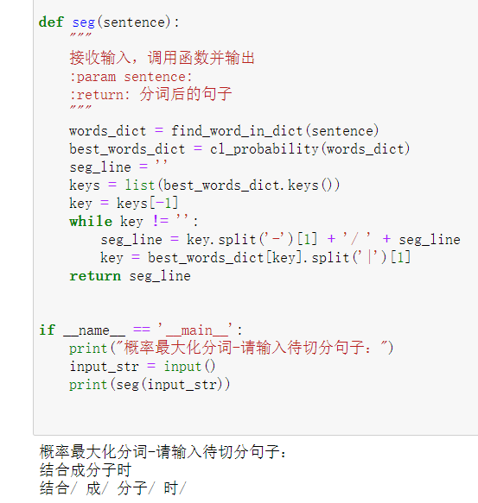
CODE

Slide 33
4.与词性标注结合的分词方法
基本思想：
将分词和词性标注结合起来，
利用丰富的词类信息对分词决策提供帮助，
并且在标注过程中又反过来对分词进行校验、调整，
从而极大的提高切分的准确度
（7.6.3 HMM词性标注法）

Slide 34
算法举例：
对于“他俩谈恋爱是从头年元月开始的”，有两种切分方式：
（1）...是|从头|年|元月|...
（2）...是|从|头年|元月|...
虽然 “从头”、“年”的词频之积 大于 “从”、“头年”的词频之积，
但是 词性序列“动词+副词+时间词+时间词”的概率
远小于 词性序列“动词+介词+时间词+时间词”的概率，
所以选择切分方式2作为结果。

Slide 35
5.基于互现信息的分词方法
从形式上看，词是一个稳定的字组合，
相邻的字同时出现的次数越多，就越可能构成一个词，
可以对语料中相邻的各字组合的频度进行统计，计算他们的互现信息。
互现信息体现了汉字间结合关系的紧密程度。
当紧密程度高于某一阈值时，
便可以认为是一个词。

Slide 36
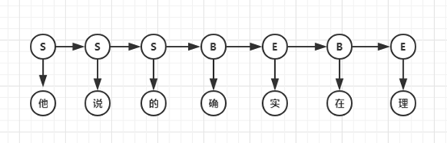
6.基于字分类的分词方法
将分词过程看做是字的分类问题，
每个字在构造一个特定的词语时都占据一个确定的构词位置（词位）
汉语句子作为输入，“BEMS”序列串作为输出，然后进行切词，进而得到输入句子的划分。
B： 起始字
M：中间字
E： 结束字
S： 单字成词
例句：小明硕士毕业于中国科学院计算所
序列：B E B E B M E B E B M E B E S
切词：B E / B E / B M E / B E / B M E / B E / S
进而：小明/硕士/毕业于/中国/科学院/计算/所

Slide 37
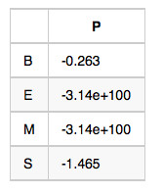
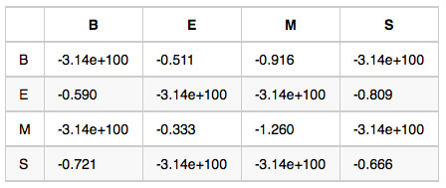
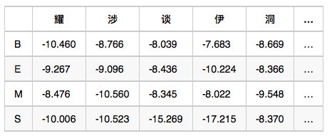
基于HMM的分词方法
https://blog.csdn.net/riverflowrand/article/details/50057323
观测序列 O：小明硕士毕业于中国科学院计算所
状态序列 S：BEBEBMEBEBMEBES
初始状态矩阵 π：句子的第一个字属于{B,E,M,S}这四种状态的概率
状态转移矩阵 A：如果前一个字位置是B，那么后一个字位置为BEMS的概率各是多少
观测概率矩阵 B：在状态B的条件下，观察值为“耀” 的概率，取对数后是-10.460
初始状态矩阵 π
状态转移矩阵 A
观测概率矩阵 B

Slide 38
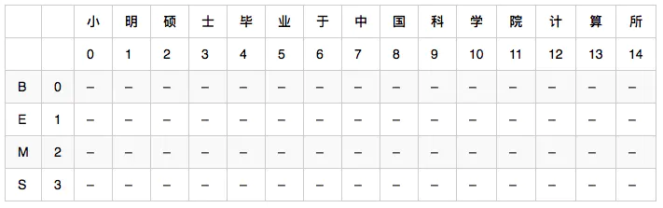
用Viterbi算法求解中文分词问题
二维数组 weight[4][15]，4是状态数(0:B,1:E,2:M,3:S)，15是输入句子的字数。
比如 weight[0][2] 代表 状态B的条件下，出现'硕'这个字的可能性。
二维数组 path[4][15]，4是状态数(0:B,1:E,2:M,3:S)，15是输入句子的字数。
比如 path[0][2] 代表 weight[0][2]取到最大时，前一个字的状态，
比如 path[0][2] = 1, 则代表 weight[0][2]取到最大时，前一个字(也就是明)的状态是E。
记录前一个字的状态是为了使用viterbi算法计算完整个 weight[4][15] 之后，
能对输入句子从右向左地回溯回来，找出对应的状态序列。

Slide 39
确定边界条件和路径回溯
weight[4][15] 和 path[4][15] 计算完毕后，确定边界条件和路径回溯
边界条件如下：
对于每个句子，最后一个字的状态只可能是 E 或者 S，不可能是 M 或者 B。
所以在本文的例子中我们只需要比较 weight[1(E)][14] 和 weight[3(S)][14] 的大小即可。
在本例中：
weight[1][14] = -102.492; weight[3][14] = -101.632; 所以 S > E，路径回溯的起点是 path[3][14]。
回溯的路径是: SEBEMBEBEMBEBEB
倒序一下就是: BE/BE/BME/BE/BME/BE/S
切词结果就是: 小明/硕士/毕业于/中国/科学院/计算/所

Slide 40
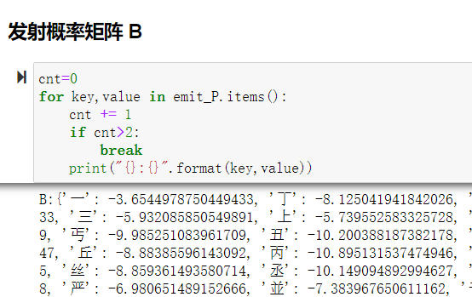
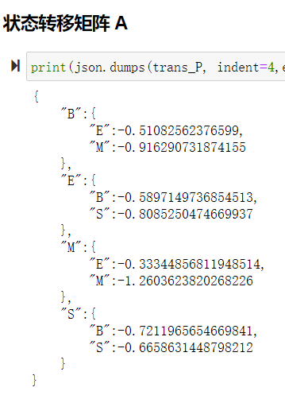
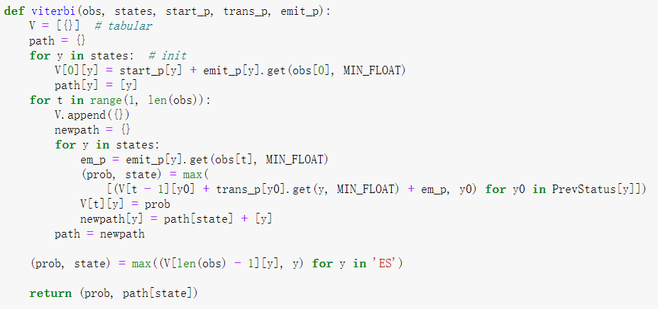
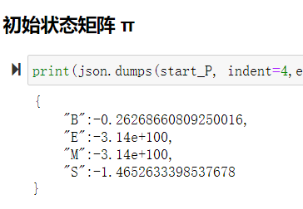
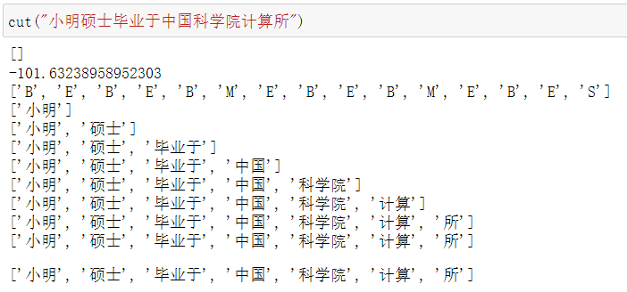
HMM中文分词
https://www.cnblogs.com/xlturing/p/8467033.html
https://github.com/xlturing/machine-learning-journey/tree/master/seg_hmm

Slide 41
7.基于实例的汉语分词方法
在训练语料中存放事先切分好的汉字串，
为以后输入的待切分句子提供可靠的实例。
在分词的时候，根据输入句子和训练语料，
找到所有切分片段的实例和可能的词汇，
依据某些优化原则和概率信息寻求最优词序列。

Slide 42
各种分词方法对语言学资源的利用情况
序号 | 分词方法 | 词典 | 语料库
1 | 最大匹配法 | √
2 | 最少分词法 | √
3 | 最大概率法 | √ | √
4 | 基于HMM的分词方法 与词性相结合 | √ | √
5 | 基于互现信息的分词方法 |  | √
6 | 基于字分类的分词方法 |  | √

Slide 43
7.3 中文姓名识别
命名实体识别：人名、机构名、地址。
7.3.1 基于规则的方法
7.3.2 基于统计的方法

Slide 44
7.3.1 基于规则的方法
建立姓名识别规则
序号 | 条件 | 识别结果 | 举例
1 | “老/小” + 姓氏用字 | 是 | 小王、老李
2 | 姓氏用字 + “工/总” | 是 | 张工、陈总
3 | 数词 + 可做量词的姓氏用字 | 否 | 一周、第七章
4 | “多/各” + “方/项/章/段”等 | 否 | 多方筹备、各项准备
5 | 只能或几乎总是用作姓氏的词 + 双字词 | 是 | 罗胜利、陈建国
6 | 只能或几乎总是用作姓氏的词 + 单字 + “标点符号/的/了/是/动词/非单字词” | 是 | 瑞金医院的陈柯 主治医师毛羽说
7 | 只能或几乎总是用作姓氏的词 + 单字 + “标点符号/的/了/是/在/动词”的单字 | 是 | 顾筑胜、吴俊洲

Slide 45
7.3.2 基于统计的方法
建立人名识别的统计模型
“李袁沁明不明白”候选姓名：李袁、李袁沁、袁沁、袁沁明
选择结果中概率最大的做姓名
p(姓名|李袁) = p(X|李) p(M|袁) p(XM)
p(姓名|李袁沁) = p(X|李) p(M|袁) p(M|沁) p(XMM)
p(姓名|袁沁) = p(X|袁) p(M|沁) p(XM)
p(姓名|袁沁明) = p(X|袁) p(M|沁) p(M|明) p(XMM)
X：姓，M：名，p(XM)单姓单名概率，p(XMM)单姓双名概率

Slide 46
对比两种方法
 | 基于规则的方法 | 基于统计的方法
特点 | 利用语言规则来进行人名识别 | 仅从字、词本身来考虑， 通过计算字、词做人名用的概率来实现
优点 | 准确率较高 | 占用的资源少、速度快、效率高
缺点 | 系统庞大复杂，耗费资源多，效率不高 很难列举所有规则 规则之间往往会顾此失彼，产生冲突 | 准确率较低 合理性、科学性及所用统计源的可靠性、代表性、合理性难以保证 搜集合理的有代表性的统计源的工作本身也较难。
《基于角色标注的中国人名自动识别研究 》
张华平 刘群 中国科学院计算技术研究所 《计算机学报》 2004年01期：http://www.cnki.com.cn/Article/CJFDTotal-JSJX200401009.htm
根据在人名识别中的作用 ,采取Viterbi算法对切词结果进行角色标注 ,
在角色序列的基础上 ,进行模式最大匹配 ,最终实现中国人名的识别 .
通过对 16M字节真实语料库的封闭与开放测试 ,该方法取得了接近 98%的召回率。

Slide 47
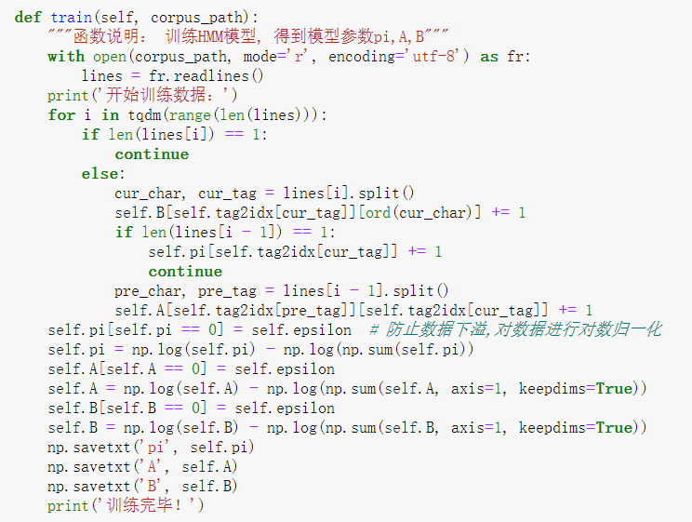
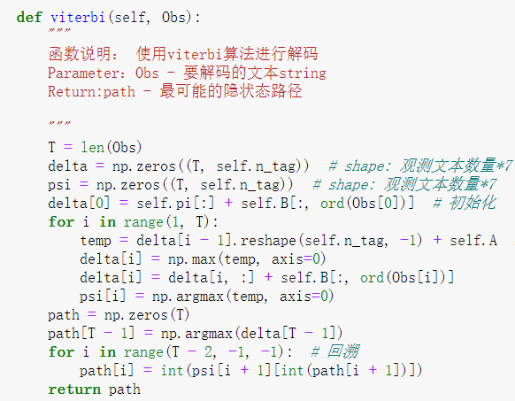
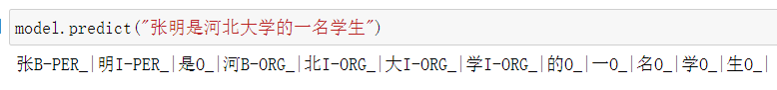
CODE：HMM——NER

Slide 48
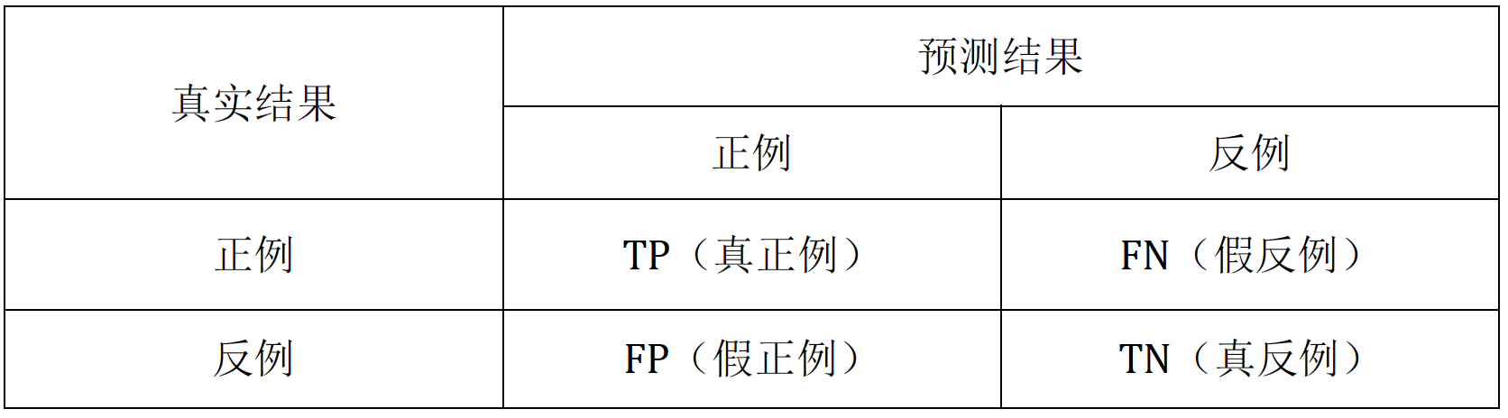




7.4 汉语自动分词系统的评价
准确率(Accuracy)、精确率（Precision）、召回率（Recall）、综合评价指标（F1-Measure ）
$$\text{Accuracy}=\frac{TP+TN}{TP+TN+FP+FN}$$
$$\text{Precision}=\frac{TP}{TP+FP}$$
$$\text{Recall}=\frac{TP}{TP+FN}$$
真正例TP（True positive）： 将正例预测为正例（正确）
假反例FN（False negative）： 将正例预测为反例（错误）
假正例FP（False positive）： 将反例预测为正例（错误）
真反例TN（True negative）： 将反例预测为反例（正确）
$$\text{F}\text{1−}\text{Measure}=\frac{2∗P∗R}{P+R}$$

Slide 49

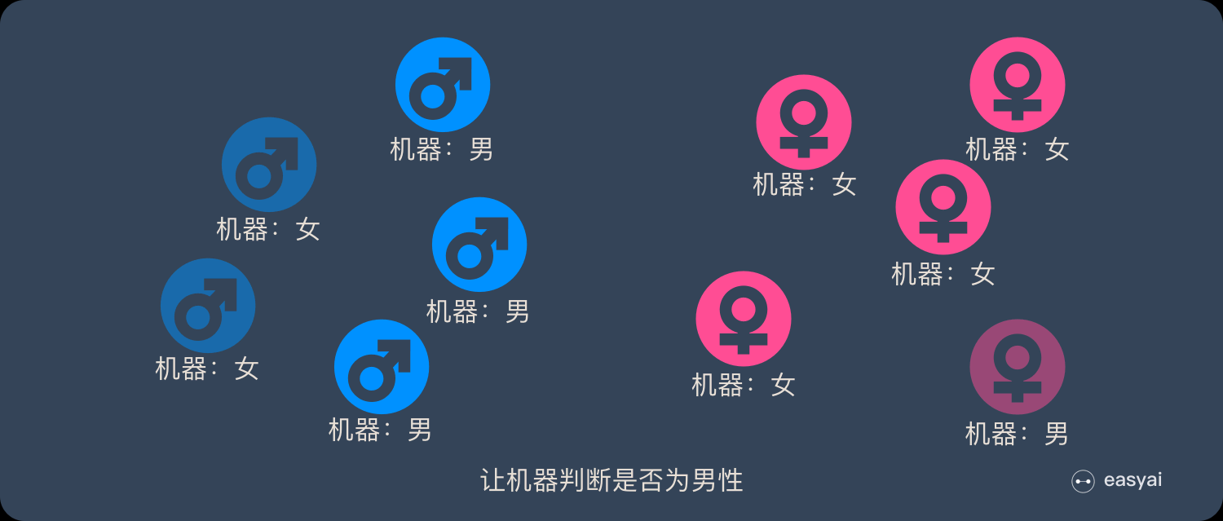
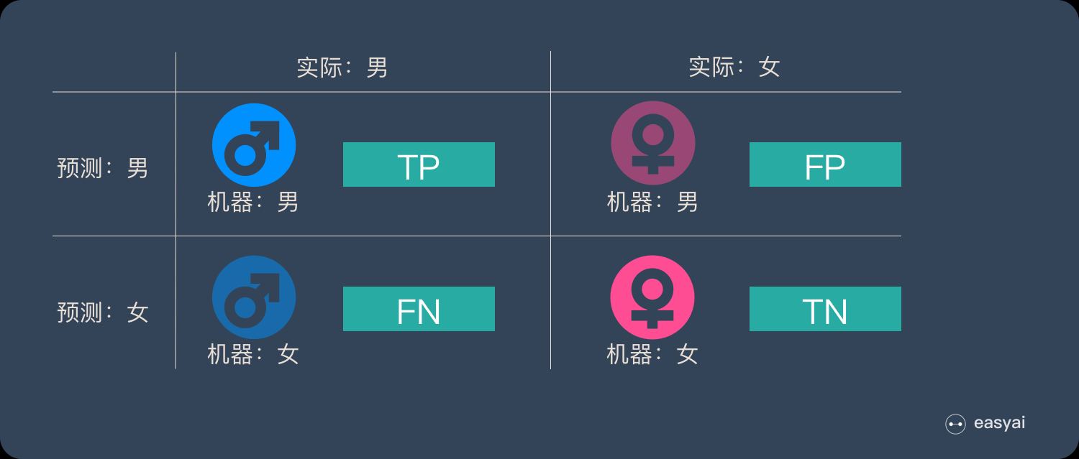

7.4 汉语自动分词系统的评价
TP = 3；FN = 2；FP =1；TN = 4
https://easyai.tech/ai-definition/accuracy-precision-recall-f1-roc-auc/

Slide 50
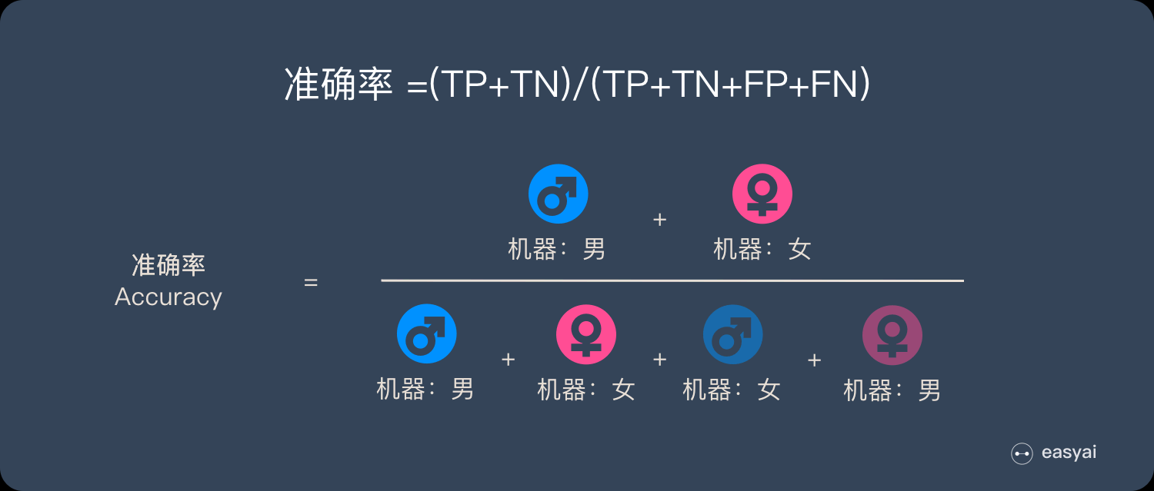


准确率 – Accuracy
$$\text{Accuracy}=\frac{TP+TN}{TP+TN+FP+FN}$$
预测正确的结果 / 总样本
TP = 3；FN = 2；FP =1；TN = 4
$\text{Accuracy}=\frac{3+4}{3+4+1+2} =$ 0.7

Slide 51
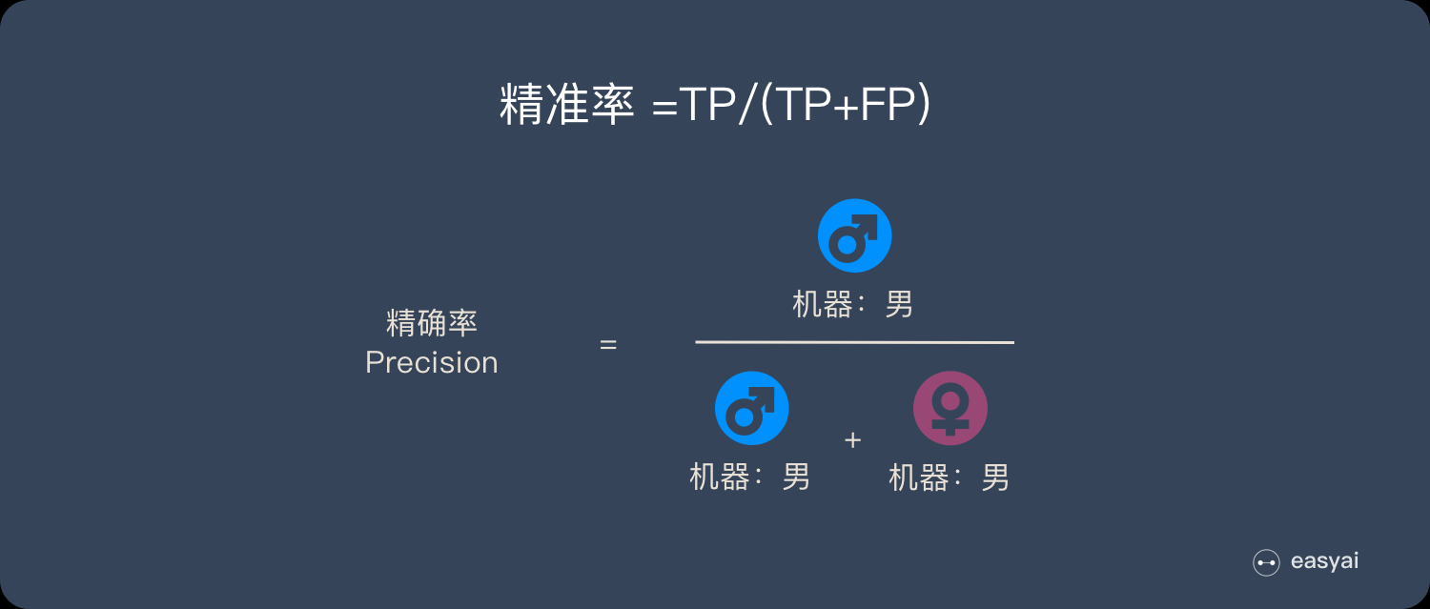


精确率（查准率）- Precision
$$\text{Precision}=\frac{TP}{TP+FP}$$
实际为正的样本 / 预测为正的样本
TP = 3；FN = 2；FP =1；TN = 4
$\text{Precision}=\frac{3}{3+1} =$ 0.75

Slide 52
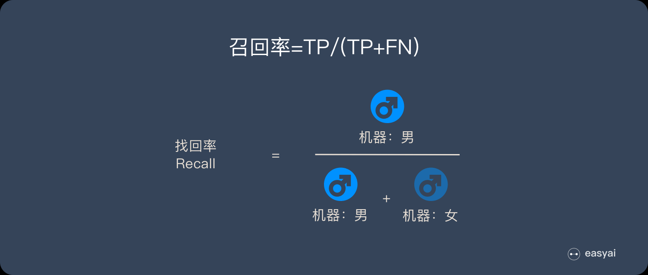

召回率（查全率）- Recall
$$\text{Recall}=\frac{TP}{TP+FN}$$
预测为正样本 / 实际为正的样本
TP = 3；FN = 2；FP =1；TN = 4
$\text{Recall}=\frac{3}{3+2}$ = 0.6

Slide 53
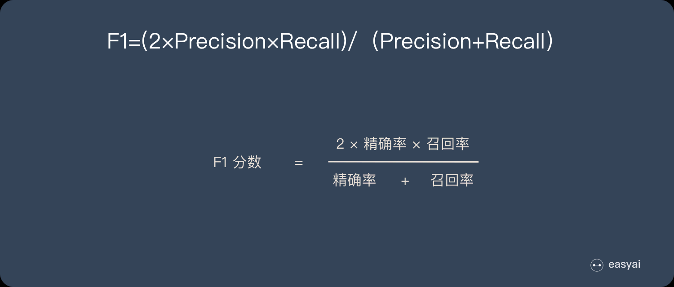
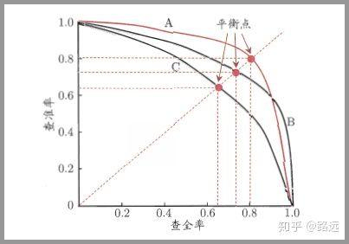

F1分数
$$\text{F}\text{1−}\text{Measure}=\frac{2∗P∗R}{P+R}$$
精确率（Precision）和召回率（Recall）的关系是「矛盾」关系。
为综合两者表现，在两者之间找一个平衡点。
$\text{F}\text{1−}\text{Measure}=\frac{2∗0.75∗0.6}{0.75+0.6}$ = 0.67

Slide 54
SIGHAN -汉字特别兴趣小组
http://sighan.cs.uchicago.edu/
国际计算语言学会（ACL）
国际中文分词评测
International Chinese Word Segmentation Bakeoff
第一届2003年，日本札幌举行（Bakeoff 2003）
第二届2005年，韩国济州岛举行（Bakeoff 2005）
第三届2006年，澳大利亚悉尼举行（Bakeoff 2006）加入了中文命名实体识别评测
SIGHAN-4
SIGHAN-5
SIGHAN-6
SIGHAN-7 2013 Nagoya名古屋，Japan
SIGHAN-8 2015 Beijing北京，China
SIGHAN-9 2017 Taipei台北，China
2010年第一届CIPS-SIGHAN联合会议 北京
2012年第二届CIPS-SIGHAN联合会议 天津
2014年第三届CIPS-SIGHAN联合会议 武汉

Slide 55
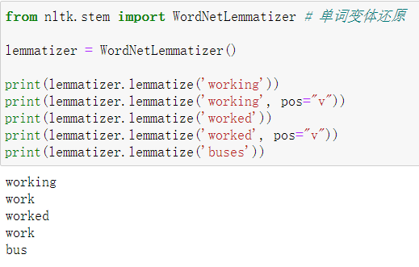

7.5 英语形态还原
形态还原：
英语 动词的时态、名词的复数、形容词的比较级最高级 等形态
还原成 词干形式

Slide 56
7.6 词性标注（Part-of-Speech tagging 或 POS tagging)
定义：
根据一个词在某个特定句子中的上下文，为这个词标注正确的词性。
方法：
基于规则的方法
基于统计的方法

Slide 57
7.6 词性标注
7.6.1 词性标记集
7.6.2 基于规则的词性标注方法
7.6.3 基于统计的词性标注方法

Slide 58
7.6.1 词性标记集 POS Tagset
英文：
Brown标注集、
Penn Tree Bank标注集、
CLAWS c5标注集
中文：
《PFR人民日报标注语料库》词性编码表
《现代汉语语料库加工规范—词语切分与词性标注》词性标记
计算所 ICTCLAS 3.0汉语词性标记集
HanLP词性标注集
结巴分词中出现的类型

Slide 59
7.6.2 基于规则的词性标注方法
基本思想：
按兼类词（拥有多种可能词性的词）搭配关系和上下文语境建立词性消歧规则。
早期的规则一般由人工编写。
随着语料库规模的逐步增大，人工方式显然不现实，
于是提出基于机器学习的规则自动提取方法。

Slide 60



7.6.3 基于统计的词性标注方法
使用 HMM 自动分词 + 词性标注
自动分词：
给定一个字的序列，找出最可能的标签序列。
观察状态– 字序列；隐藏状态 – 标签序列
词性标注：
给定一个词的序列，找出最可能的词性序列。
观察状态– 词序列；隐藏状态 – 词性标记
观察状态、隐藏状态
初始状态概率、状态转移概率、发射概率
http://www.hankcs.com/nlp/hmm-and-segmentation-tagging-named-entity-recognition.html

Slide 61


HMM词性标注

Slide 62

基于HMM的分词，词性标注，命名实体识别
https://github.com/liuhuanyong/HuanNLP

Slide 63




扩展学习
现任字节跳动科技有限公司Director of AI Lab
曾任微软亚洲研究院主任研究员、华为诺亚方舟实验室主任
研究方向：机器学习、信息检索、自然语言处理、数据挖掘
中国科学院自动化研究所
http://www.nlpr.ia.ac.cn/cip/cqzong.htm

Slide 64




深度学习方法 在中文命名实体识别的应用
HMM，CRF，BiLSTM，BiLSTM+CRF
https://zhuanlan.zhihu.com/p/100969186?utm_source=com.gzqwkj.cshu
最大熵马尔科夫模型 Maximum Entropy Markov Model ，MEMM
条件随机场 conditional random field，CRF
LSTM ：Long Short Term Memory，RNN的一种
https://zhuanlan.zhihu.com/p/112340282

Slide 65
「自然语言处理（NLP）」顶会
https://zhuanlan.zhihu.com/p/101066363?utm_source=wechat_session
ACL会议（Annual Meeting of the Association for Computational Linguistics）
https://www.aclweb.org/portal/
自然语言处理与计算语言学领域最高级别的学术会议，由计算语言学协会主办，每年一届。
涉及对话(Dialogue)、篇章(Discourse)、评测( Eval)、信息抽取( IE)、信息检索( IR)、语言生成(LanguageGen)、语言资源(LanguageRes)、机器翻译(MT)、多模态(Multimodal)音韵学/ 形态学( Phon/ Morph)、自动问答(QA)、语义(Semantics)、情感(Sentiment)、语音(Speech)、统计机器学习(Stat ML)、文摘(Summarisation)、句法(Syntax)等多个方面。
https://zhuanlan.zhihu.com/p/99619745
ACL、EMNLP、NAACL 和 COLING 是 NLP 领域的四大顶会。
其中 ACL、EMNLP、NAACL均由 ACL 举办。
CCF 推荐A类国际学术会议：ACL 、AAAI
CCF 推荐B类国际学术会议：EMNLP 和 COLING
CCF 推荐C类国际学术会议：NAACL 、CoNLL、NLPCC

Slide 66



The 58th Annual Meeting of the Association for Computational Linguistics
共收录779篇论文
https://acl2020.org/
https://dblp.org/db/conf/acl/acl2020.html
https://www.aminer.cn/conf/acl2020/papers

Slide 67



ACL 2020论文精选
https://zhuanlan.zhihu.com/p/156857369
Pre-trained Models
ACL 2019开始预训练模型明显一枝独秀，ACL 2020也是如此
复旦大学邱锡鹏教授：NLP预训练模型综述
Submitted on 18 Mar 2020
https://zhuanlan.zhihu.com/p/135204349
https://blog.csdn.net/c9Yv2cf9I06K2A9E/article/details/105501327

Slide 68







https://www.aclweb.org/anthology/2020.acl-main.315.pdf

Slide 69




https://github.com/lsvih/MWA

Slide 70
THE END

